Slide 1
mòi tªn nÒn nhµ
¸o len khen ngîi
Nhµ DÕ MÌn ë gÇn b·i cá non. Cßn nhµ Sªn th× ë ngay trªn tµu l¸ chuèi

Slide 2
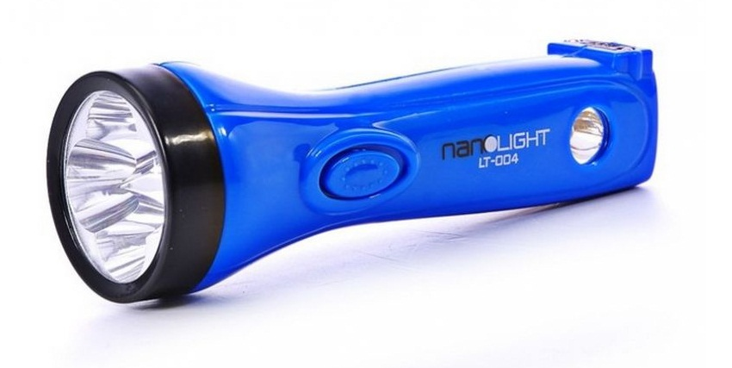

Slide 3
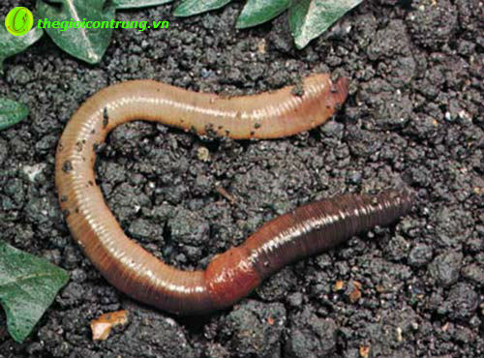

Slide 4
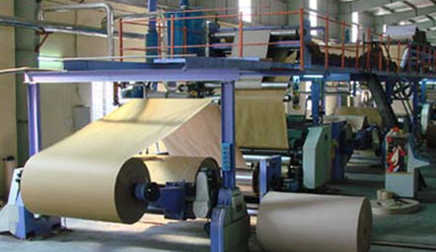

Slide 6
